Slide 1
杠杆β与无杠杆β
骆玉鼎

Slide 2
税盾效应
公司生产经营得到的成果，应由债务人和股东分享。
假设所得税率为t
A企业（100%股权）
A企业股东和债权人所得=经营利润x(1-t)
B企业非100%股权，需支付债务利息为I
B企业股东和债权人所得=(经营利润- I)x(1-t)+ I
=经营利润x（1-t)+ It
不难发现，同等资产盈利性条件下，由于股东分红之前先要从经营利润中扣除利息支出，使得B企业对外分配的总量比无债务的A企业每年多了It

Slide 3
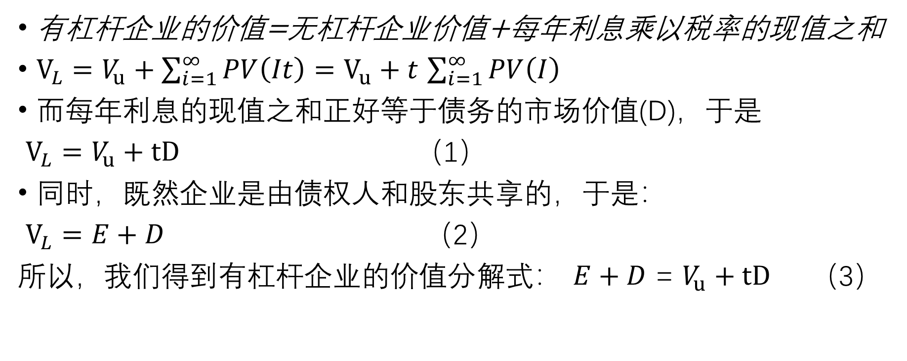
税盾
有杠杆企业的价值=无杠杆企业价值+每年利息乘以税率的现值之和
$V_{L}=V_{u}+\sum_{i=1}^{∞}{PV\left(It\right)=V_{u}+t}$ $\sum_{i=1}^{∞}{PV\left(I\right)}$
而每年利息的现值之和正好等于债务的市场价值(D)，于是
$V_{L}=V_{u}+tD$ （1）
同时，既然企业是由债权人和股东共享的，于是：
$V_{L}=E+D$ （2）
所以，我们得到有杠杆企业的价值分解式： $E+D$ = $V_{u}+tD$ （3）

Slide 4
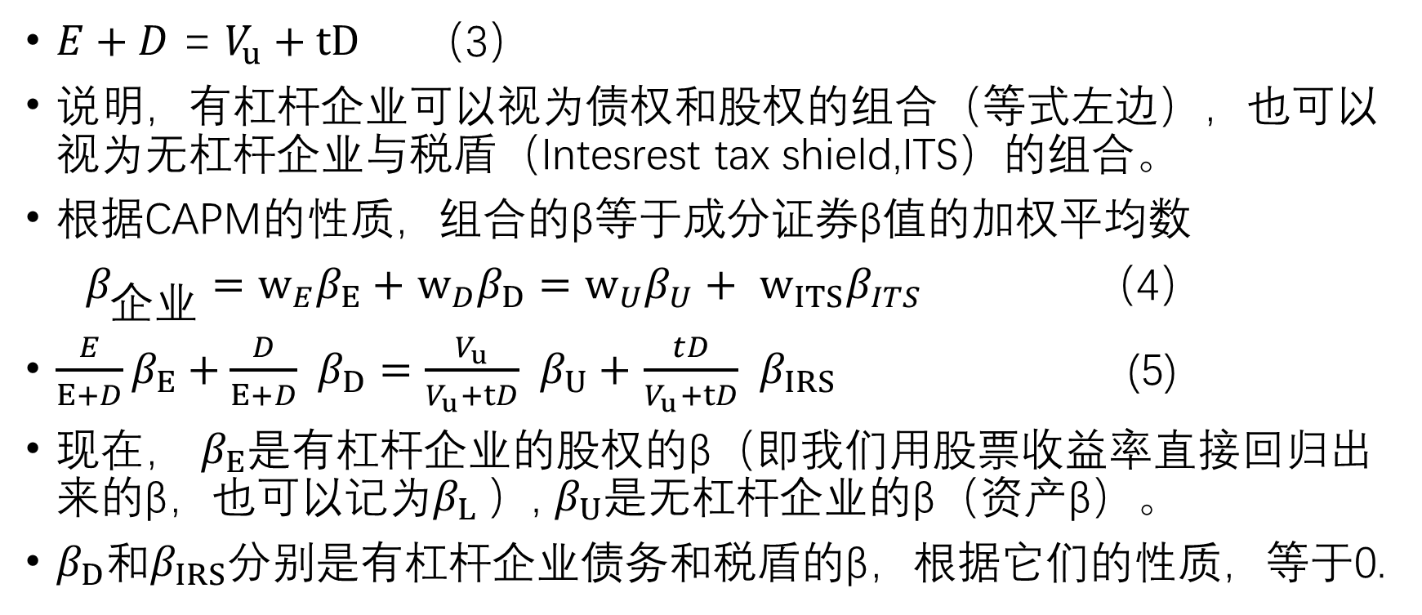
组合β
$E+D$ = $V_{u}+tD$ （3）
说明，有杠杆企业可以视为债权和股权的组合（等式左边），也可以视为无杠杆企业与税盾（Intesrest tax shield,ITS）的组合。
根据CAPM的性质，组合的β等于成分证券β值的加权平均数
$β_{企业}=w_{E}β_{E}+$ $w_{D}β_{D}=w_{U}β_{U}+ w_{ITS}β_{ITS}$ （4）
$\frac{E}{E+D}β_{E}+\frac{D}{E+D} β_{D}=\frac{V_{u}}{V_{u}+tD} β_{U}+$ $\frac{tD}{V_{u}+tD} β_{IRS}$ (5)
现在， $β_{E}$是有杠杆企业的股权的β（即我们用股票收益率直接回归出来的β，也可以记为$β_{L}$）, $β_{U}$是无杠杆企业的β（资产β）。
$β_{D}$和$β_{IRS}$分别是有杠杆企业债务和税盾的β，根据它们的性质，等于0.

Slide 5
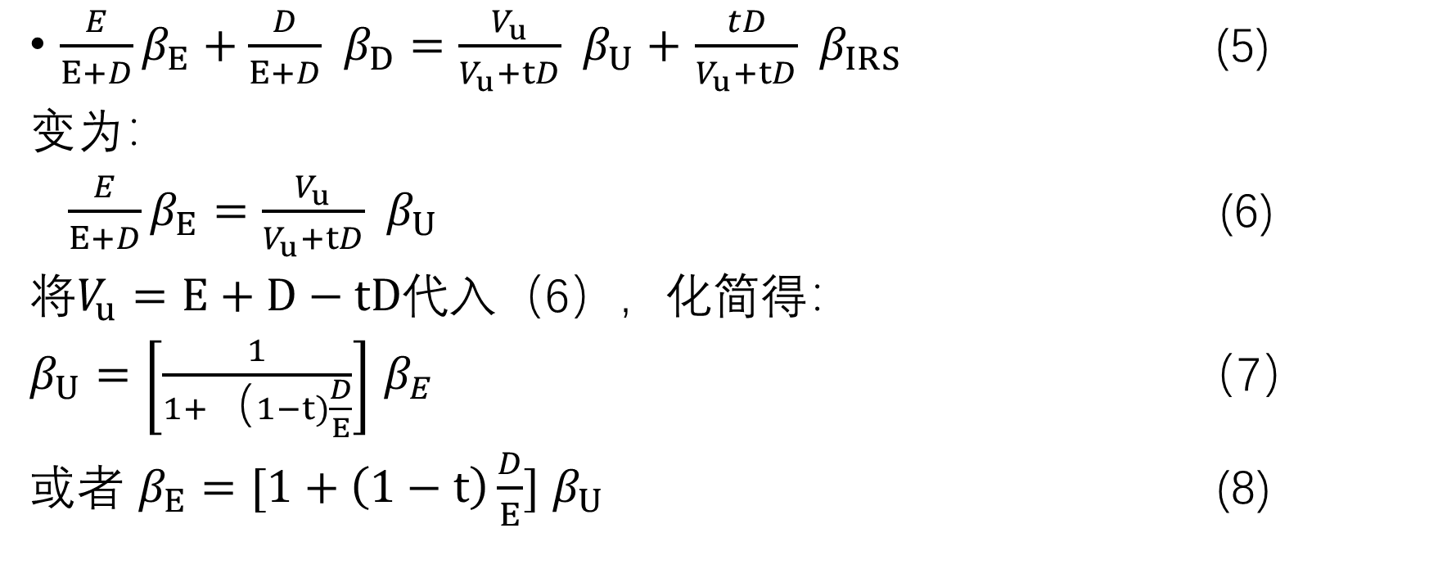
$\frac{E}{E+D}β_{E}+\frac{D}{E+D} β_{D}=\frac{V_{u}}{V_{u}+tD} β_{U}+$ $\frac{tD}{V_{u}+tD} β_{IRS}$ (5)
变为：
$\frac{E}{E+D}β_{E}=\frac{V_{u}}{V_{u}+tD} β_{U}$ (6)
将$V_{u}=E+D−tD代入$（6），化简得：
$β_{U}=\left[\frac{1}{1+（1−t)\frac{D}{E}}\right]$ $β_{E}$ （7）
或者 $β_{E}=[1+（1−t）\frac{D}{E}]$ $β_{U}$ (8)

